Slide 1
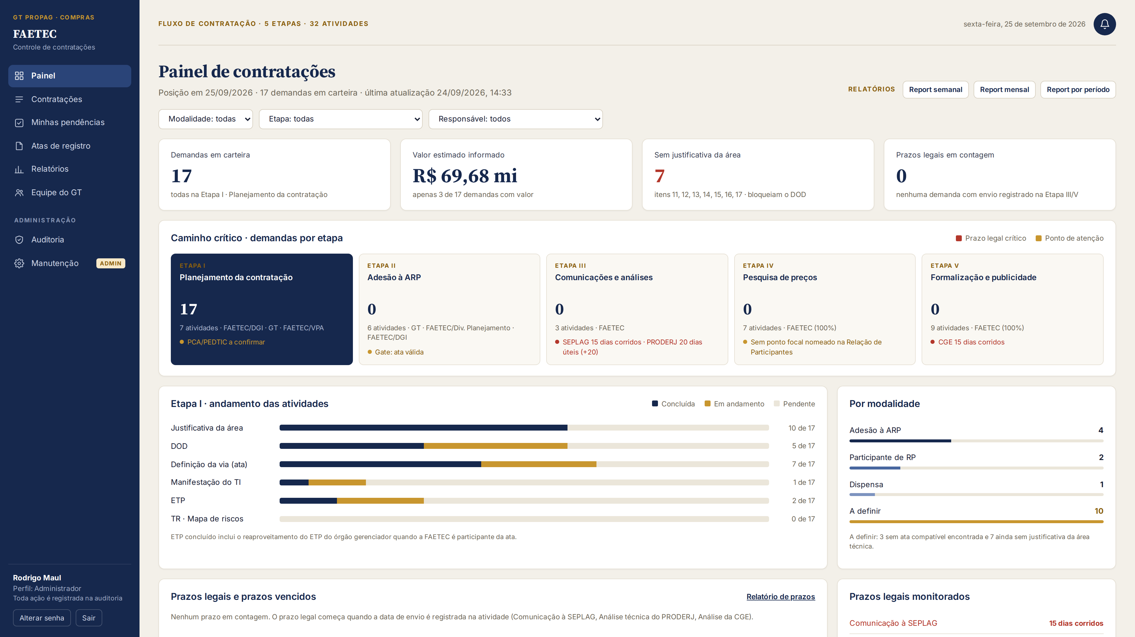
GOVERNO DO ESTADO DO RIO DE JANEIRO
GT PROPAG · COMPRAS PÚBLICAS
APRESENTAÇÃO DO SISTEMA
Sistema de Controle
de Contratações
Visão geral e atuação de cada perfil no fluxo de contratação da FAETEC.
Painel de contratações
Acesso
gt-propag-faetec.netlify.app
Notes:
Apresentação do Sistema de Controle de Contratações do GT PROPAG. As telas apresentadas refletem os dados do sistema em 25/09/2026 e mostram como cada perfil visualiza e opera o fluxo de contratação.

Slide 2
VISÃO GERAL
O que o sistema oferece
01
Carteira de contratações
02
Checklist do fluxo
03
Prazos legais
Todas as demandas do GT, com etapa, atividade atual, responsável, valor e situação, com filtros e exportação para Excel.
Cada contratação recebe as atividades das 5 etapas conforme a modalidade: 32 na adesão à ata, 26 nas demais e 7 enquanto a modalidade está a definir.
Contagem automática a partir da data de envio: SEPLAG 15 dias corridos, PRODERJ 20 dias úteis (+20) e CGE 15 dias corridos.
04
Responsabilidades
05
Pendências e relatórios
06
Auditoria
Responsável geral por contratação e responsável por etapa, com propagação às atividades abertas e aviso ao integrante designado.
Painel pessoal e da equipe, reports semanal, mensal e por período, posição da carteira, prazos e pendências.
Registro de quem alterou, quando e o quê, com os valores anteriores e posteriores de cada campo.
Sistema de Controle de Contratações · GT PROPAG · telas com os dados do sistema em 25/09/2026
2
Notes:
Seis funcionalidades centrais. O sistema organiza a carteira, gera o checklist do fluxo conforme a modalidade, controla os prazos legais, distribui responsabilidades, consolida pendências e relatórios e registra todas as alterações em auditoria.

Slide 3
PERFIS DE ACESSO
Seis perfis, cada um com o seu papel no fluxo
Perfil | Integrantes | Atuação no sistema
Coordenação | Karina Ferrarez · Vinicius Murat · Cristiane Vaz dos Santos Aguiar | Cadastra contratações, designa responsáveis, acompanha a equipe e edita todas as etapas
Conformidade | Elias Conceição Magalhães | Confere os artefatos, consulta a auditoria e as pendências da equipe; edita todas as etapas
Elaboração de artefatos | Andressa · Allana · Taina · Thamyres · Pascoal · Mara · Thailane · Marco | Executa as Etapas I e II (DOD, ETP, TR, mapa de riscos, adesão à ata) e cadastra atas
Ponto focal FAETEC | Jhonatan Silva Santos · Gibson Cruz da Silva · Luene Fernandes Curvello d’Ávila | Executa as Etapas III a V, registra envios com prazo legal, anexa documentos e andamentos
Administrador | Rodrigo Maul | Controle total: integrantes e perfis, listas, feriados, atividades, prazos e modalidades
Consulta | Perfil disponível para quem precisa apenas acompanhar | Visualiza painel, contratações e relatórios, sem editar
Toda ação de qualquer perfil é registrada na auditoria. O que cada perfil pode editar é controlado no banco de dados, não apenas na tela.
Sistema de Controle de Contratações · GT PROPAG · telas com os dados do sistema em 25/09/2026
3
Notes:
Relação dos perfis cadastrados no sistema e dos integrantes associados a cada um. As permissões são aplicadas pelas regras de segurança do banco de dados: a elaboração edita as Etapas I e II, o ponto focal as Etapas III a V, e coordenação, conformidade e administrador editam todas. Qualquer integrante edita as atividades pelas quais é responsável.

Slide 4
FLUXO DE CONTRATAÇÃO
Quem atua em cada etapa
ETAPA I
ETAPA II
ETAPA III
ETAPA IV
ETAPA V
Planejamento da contratação
Adesão à ARP
Comunicações e análises
Pesquisa de preços
Formalização e publicidade
7 atividades
6 atividades
3 atividades
7 atividades
9 atividades
DOD · ETP · TR · mapa de riscos · aprovação (VPA)
Anuências · verificação de ata válida · vantajosidade
SEPLAG 15 dias corridos · PRODERJ 20 dias úteis (+20)
SIGA · RAPP · checklist PGE · disponibilidade orçamentária
Análise jurídica · CGE 15 dias corridos · empenho · PNCP
ELABORAÇÃO DE ARTEFATOS
ELABORAÇÃO DE ARTEFATOS
PONTO FOCAL FAETEC
PONTO FOCAL FAETEC
PONTO FOCAL FAETEC
Em todas as etapas: a coordenação designa responsáveis e acompanha; a conformidade confere os artefatos e a auditoria; o administrador mantém cadastros e regras.
Sistema de Controle de Contratações · GT PROPAG · telas com os dados do sistema em 25/09/2026
4
Notes:
Divisão de responsabilidades por etapa, conforme cadastrada no sistema: as Etapas I e II são executadas pela elaboração de artefatos (Frente II) e as Etapas III a V pelo ponto focal FAETEC (Frente III). Coordenação, conformidade e administrador atuam de forma transversal.

Slide 5
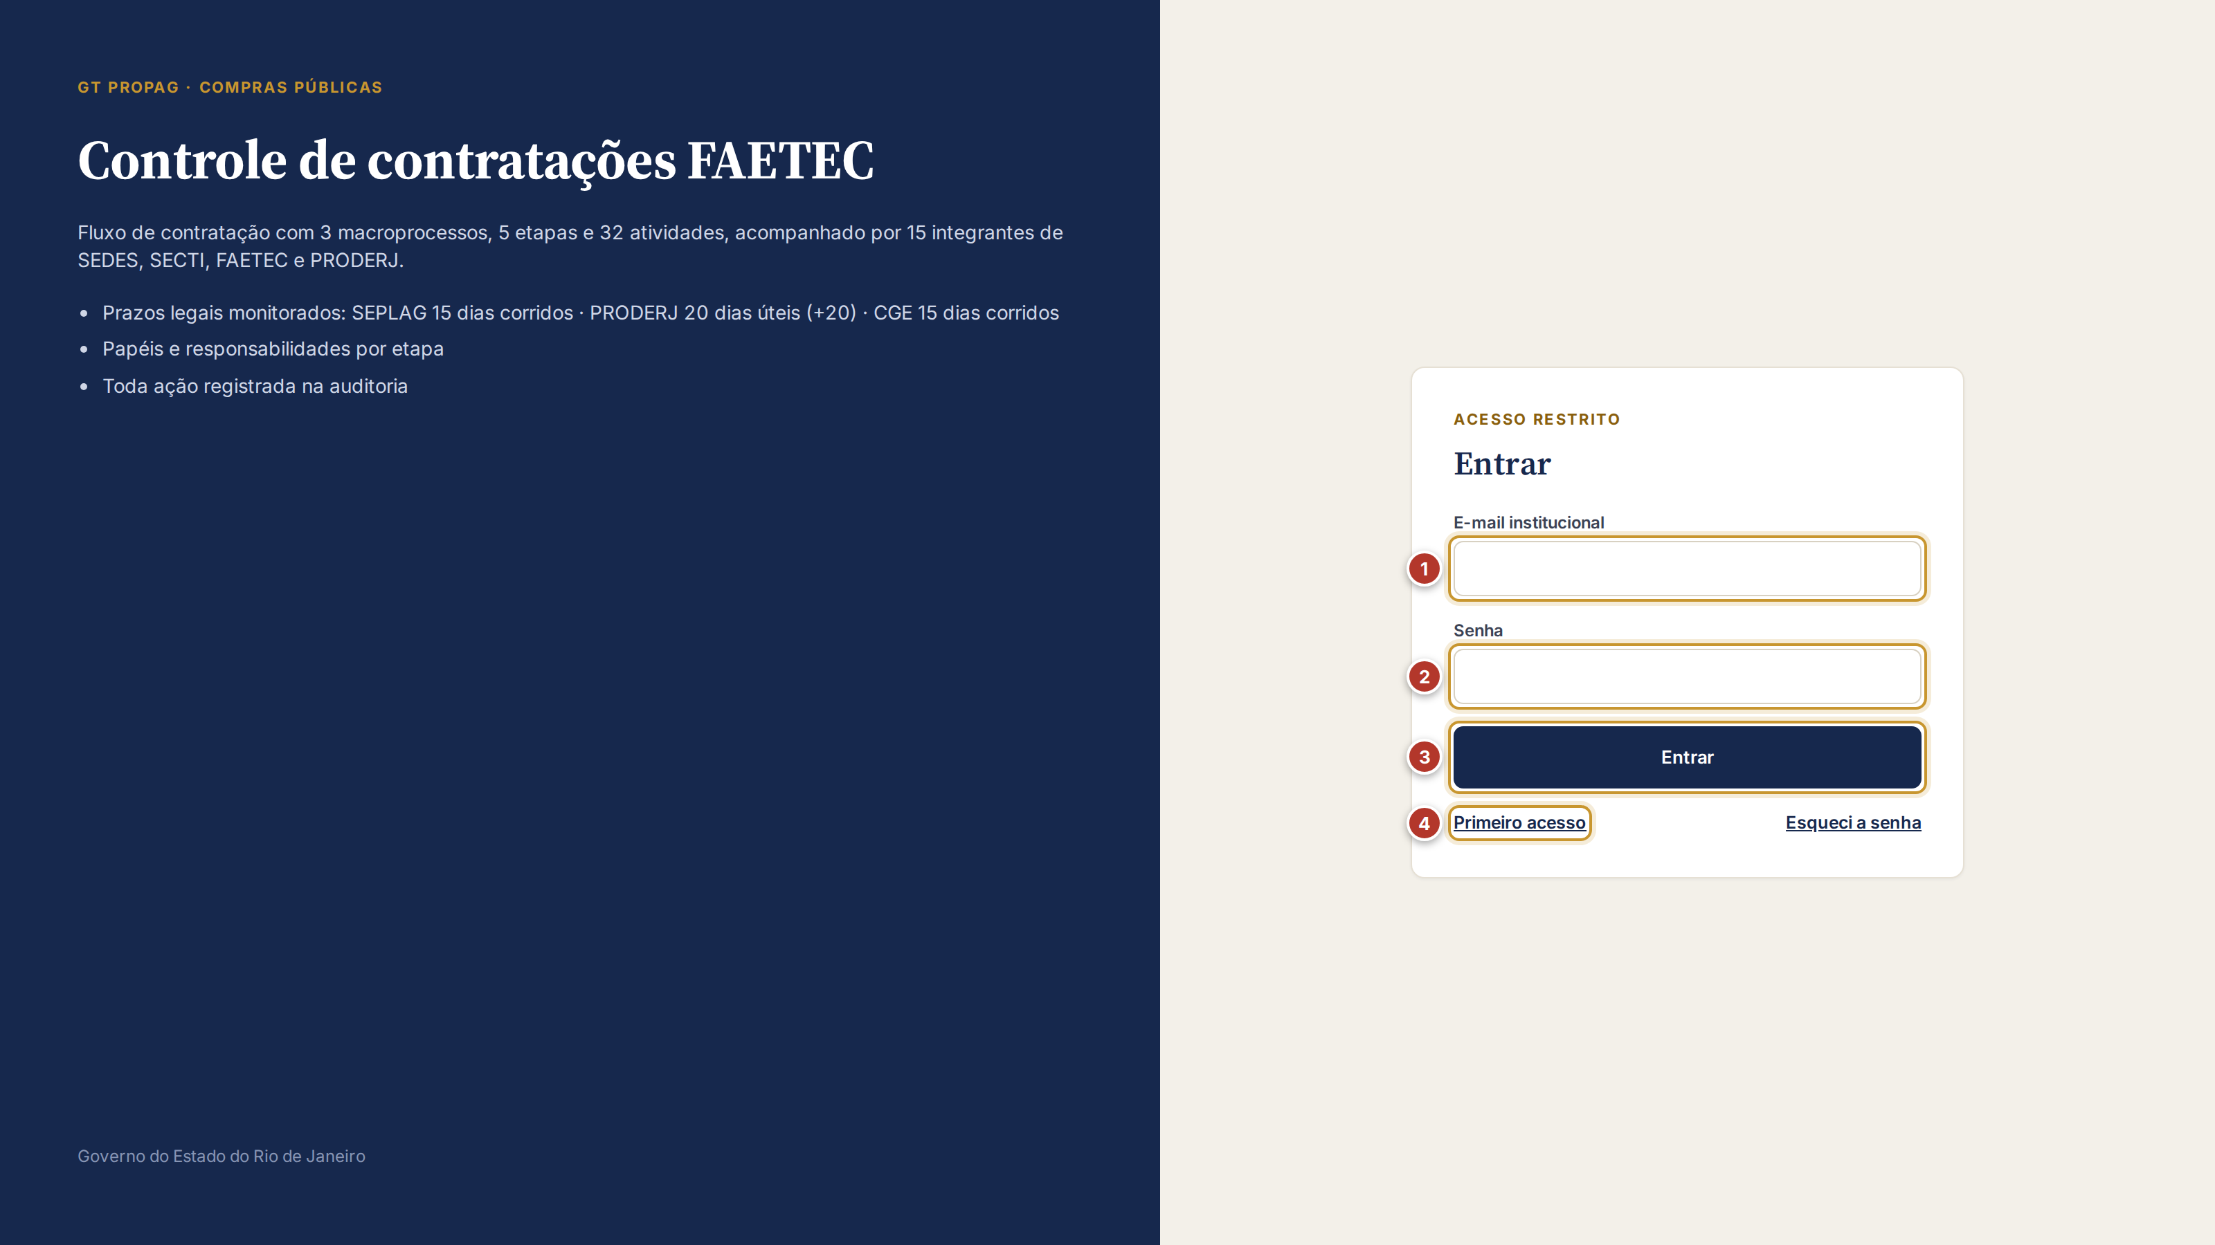
ACESSO AO SISTEMA
Entrada com e-mail institucional
TODOS OS PERFIS
Todos os integrantes cadastrados
1
E-mail institucional
Apenas e-mails cadastrados pelo administrador conseguem criar conta.
2
Senha
Definida pelo próprio integrante no primeiro acesso; pode ser alterada depois no menu.
3
Entrar
Abre o sistema já no perfil do integrante.
4
Primeiro acesso
Cria a senha e vincula a conta automaticamente ao cadastro do integrante.
Sistema de Controle de Contratações · GT PROPAG · telas com os dados do sistema em 25/09/2026
5
Notes:
Tela de entrada. O integrante acessa com o e-mail institucional cadastrado pelo administrador. No primeiro acesso, define a senha e a conta é vinculada automaticamente ao seu perfil.

Slide 6
TODOS OS PERFIS · PAINEL
Visão consolidada da carteira
Indicadores, caminho crítico, andamento da Etapa I, modalidades e prazos legais
Notes:
Painel de contratações, disponível para todos os perfis. Reúne os indicadores da carteira, a distribuição das demandas pelas cinco etapas do caminho crítico, o andamento das atividades da Etapa I, a distribuição por modalidade e o acompanhamento dos prazos legais. Imagem em alta definição (3840 × 2160).

Slide 7
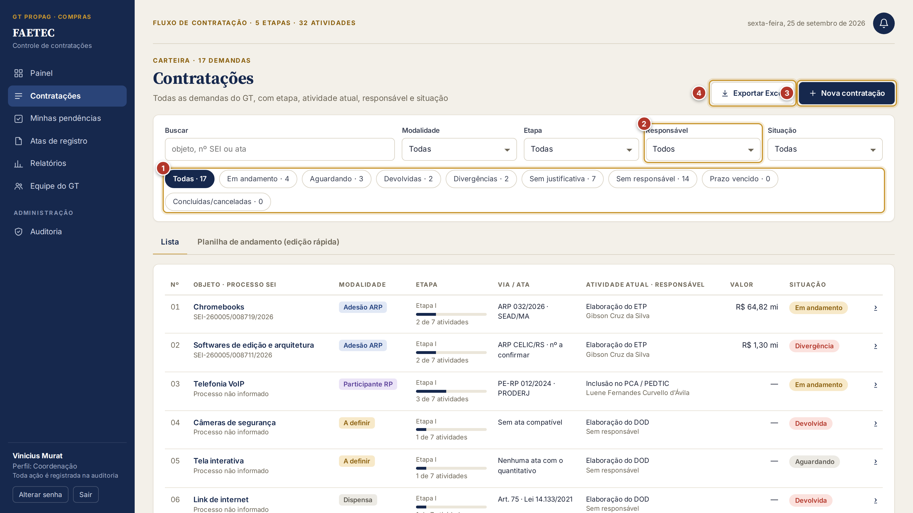
COORDENAÇÃO · CARTEIRA
Acompanhamento da carteira de contratações
COORDENAÇÃO
Karina Ferrarez · Vinicius Murat · Cristiane Vaz dos Santos Aguiar
1
Filtros rápidos
Situação da carteira em um clique: em andamento, devolvidas, sem justificativa, sem responsável, prazo vencido.
2
Filtro por responsável
Carteira de cada integrante, combinável com modalidade, etapa e situação.
3
Nova contratação
Cadastro de demanda, disponível para coordenação e administrador.
4
Exportar Excel
Carteira filtrada exportada em planilha.
Sistema de Controle de Contratações · GT PROPAG · telas com os dados do sistema em 25/09/2026
7
Notes:
Tela de contratações, com a visão da coordenação. Os filtros rápidos mostram a quantidade de demandas em cada situação; a lista traz etapa, atividade atual, responsável, valor e situação de cada contratação.

Slide 8
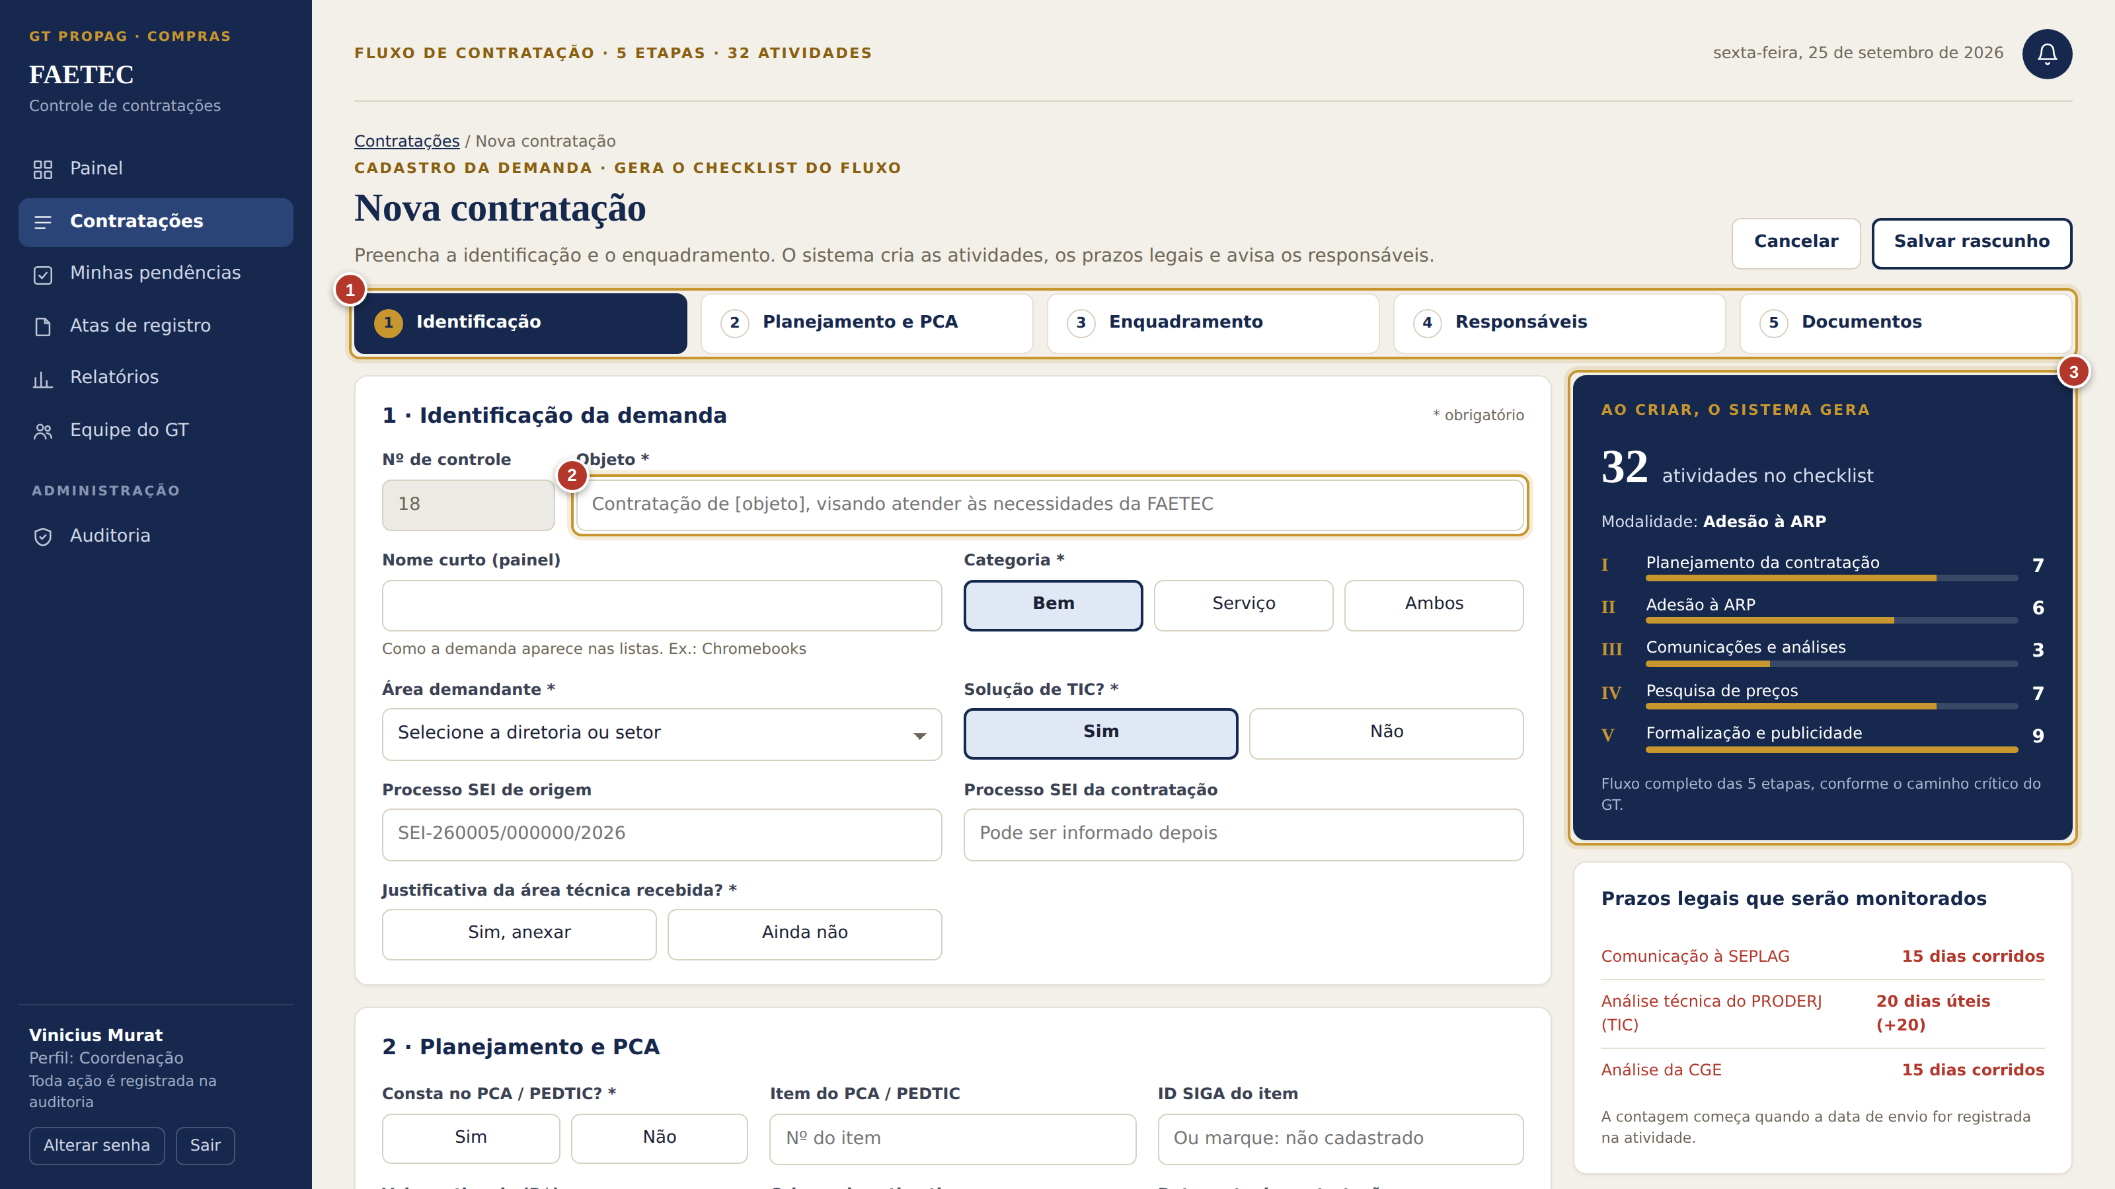
COORDENAÇÃO · CADASTRO
Cadastro de nova contratação
COORDENAÇÃO
Karina Ferrarez · Vinicius Murat · Cristiane Vaz dos Santos Aguiar
1
Cinco passos
Identificação, planejamento e PCA, enquadramento, responsáveis e documentos.
2
Objeto padronizado
Descrição no padrão “Contratação de [objeto], visando atender às necessidades da FAETEC”.
3
Prévia do checklist
O sistema mostra quantas atividades serão geradas e quais prazos legais serão monitorados.
Sistema de Controle de Contratações · GT PROPAG · telas com os dados do sistema em 25/09/2026
8
Notes:
Tela de cadastro. Ao criar a contratação, o sistema gera automaticamente o checklist conforme a modalidade e passa a monitorar os prazos legais. A tela foi capturada sem preenchimento e nada foi salvo.

Slide 9
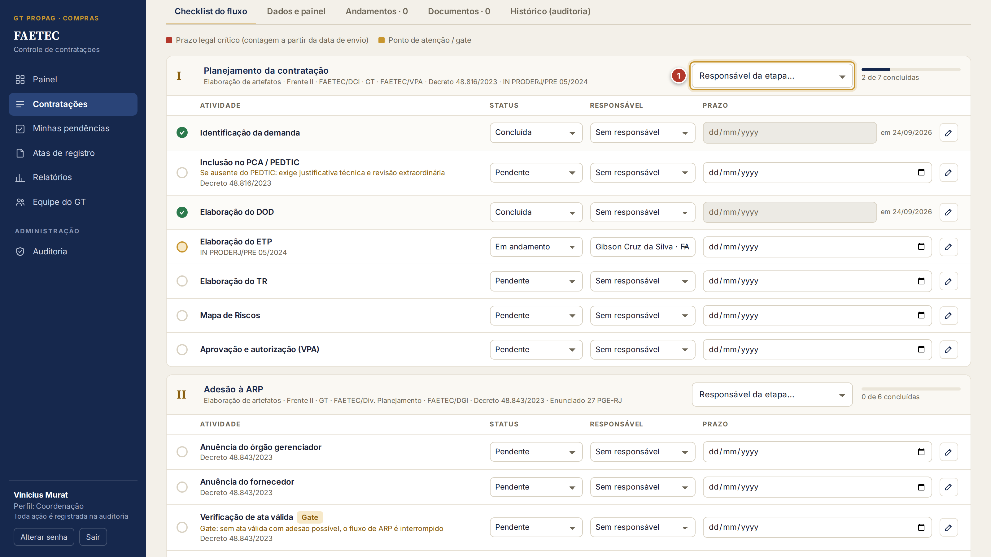
COORDENAÇÃO · RESPONSABILIDADES
Designação do responsável por etapa
COORDENAÇÃO
Karina Ferrarez · Vinicius Murat · Cristiane Vaz dos Santos Aguiar
1
Responsável da etapa
Ao designar, o nome é aplicado a todas as atividades abertas da etapa e o integrante recebe um aviso no sistema.
2
Checklist por etapa
Status, responsável e prazo de cada atividade, com o progresso da etapa ao lado.
Sistema de Controle de Contratações · GT PROPAG · telas com os dados do sistema em 25/09/2026
9
Notes:
Checklist da contratação 01 (Chromebooks). A coordenação designa o responsável de cada etapa; a regra do banco aplica o nome às atividades abertas sem responsável e notifica o integrante. O responsável geral da contratação é definido na aba “Dados e painel”.

Slide 10
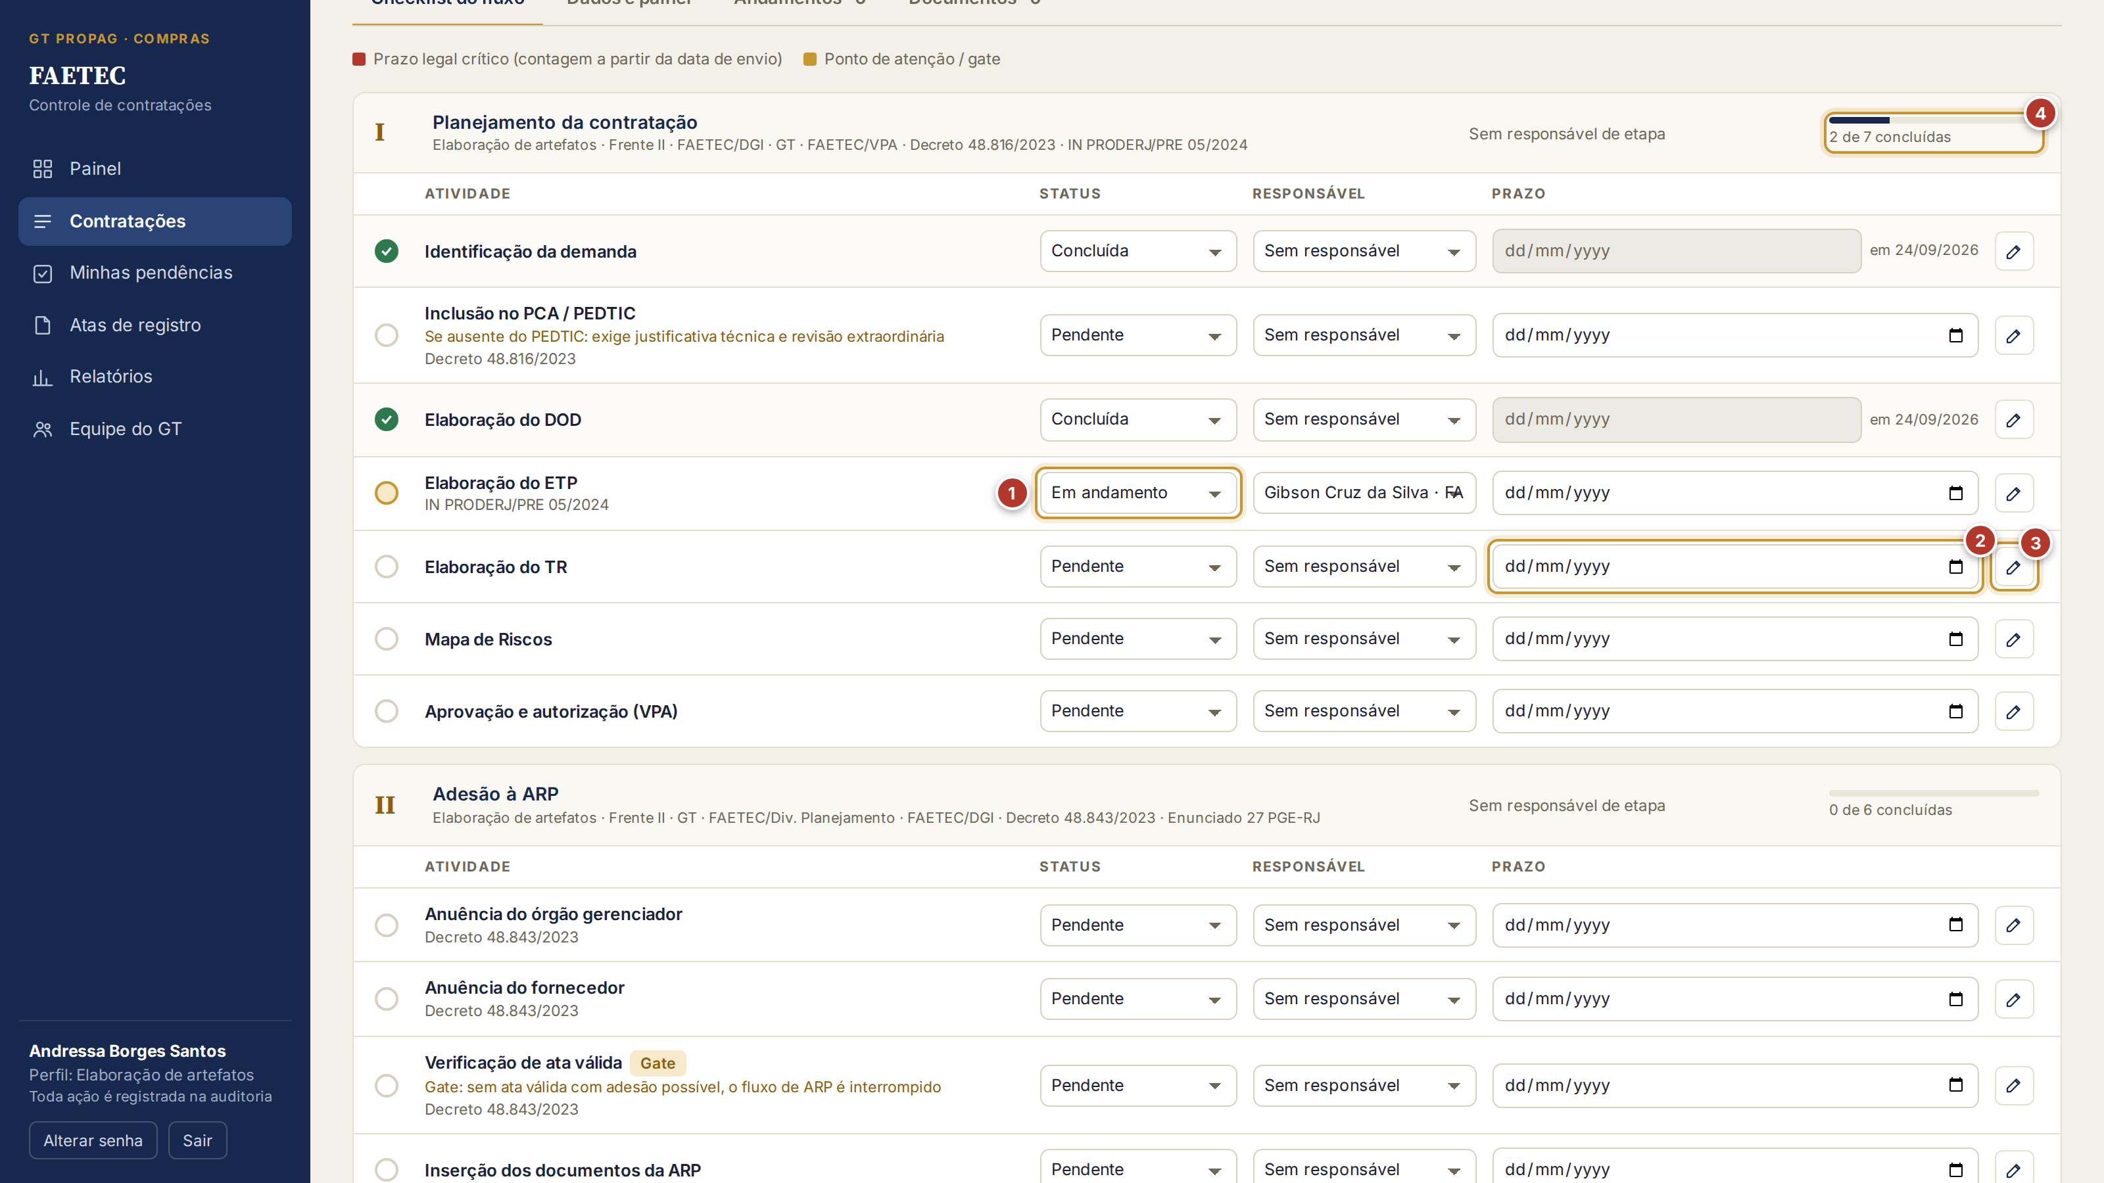
ELABORAÇÃO · ETAPAS I E II
Execução das atividades de planejamento
ELABORAÇÃO DE ARTEFATOS
Andressa · Allana · Taina · Thamyres · Pascoal · Mara · Thailane · Marco
1
Status da atividade
Pendente, em andamento, aguardando, devolvida, concluída ou não se aplica.
2
Prazo-meta
Data interna combinada para a entrega do artefato.
3
Detalhar
Observação, responsável e datas da atividade.
4
Progresso da etapa
Atividades concluídas sobre o total da etapa.
Sistema de Controle de Contratações · GT PROPAG · telas com os dados do sistema em 25/09/2026
10
Notes:
Checklist da Etapa I visto pela elaboração de artefatos. O perfil edita as atividades das Etapas I e II; as etapas seguintes aparecem para consulta. Cada alteração gera andamento automático e registro na auditoria.

Slide 11
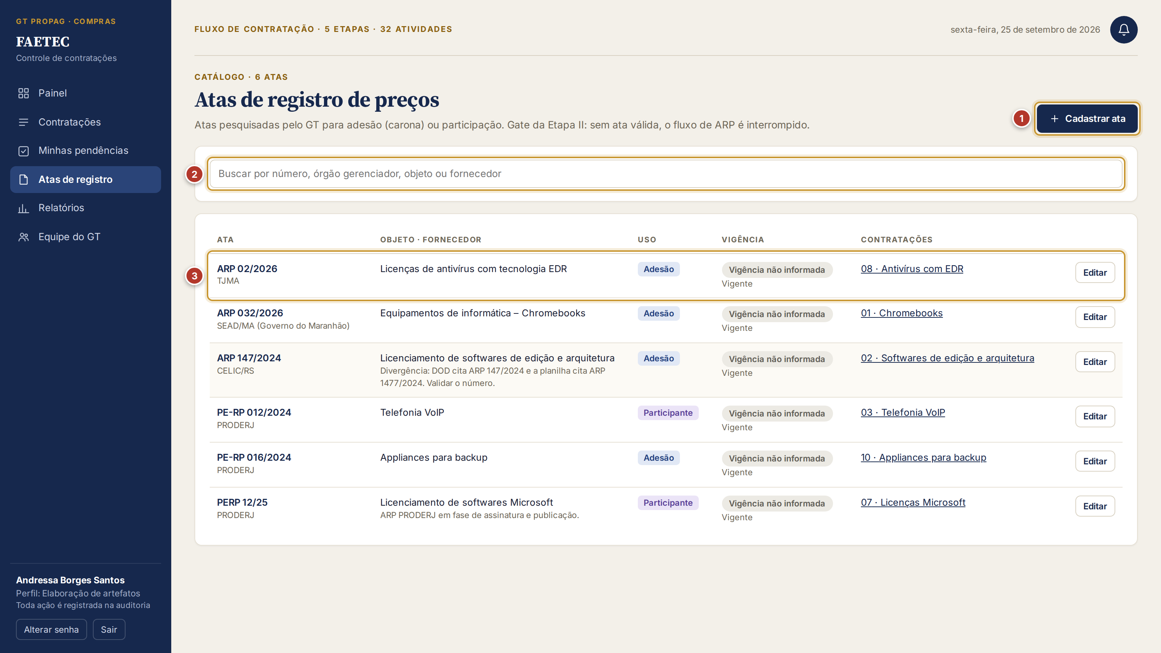
ELABORAÇÃO · ATAS
Catálogo de atas de registro de preços
ELABORAÇÃO DE ARTEFATOS
Pascoal (pesquisa de atas de TI) e demais integrantes da Frente II
1
Cadastrar ata
Número, órgão gerenciador, objeto, fornecedor, forma de uso e vigência.
2
Busca
Por número, órgão gerenciador, objeto ou fornecedor.
3
Ata e contratações
Uso (adesão ou participante), vigência e as contratações vinculadas a cada ata.
Sistema de Controle de Contratações · GT PROPAG · telas com os dados do sistema em 25/09/2026
11
Notes:
Catálogo de atas. A verificação de ata válida é o ponto de controle da Etapa II: sem ata válida, o fluxo de adesão é interrompido. Por isso, o registro da vigência é essencial.

Slide 12
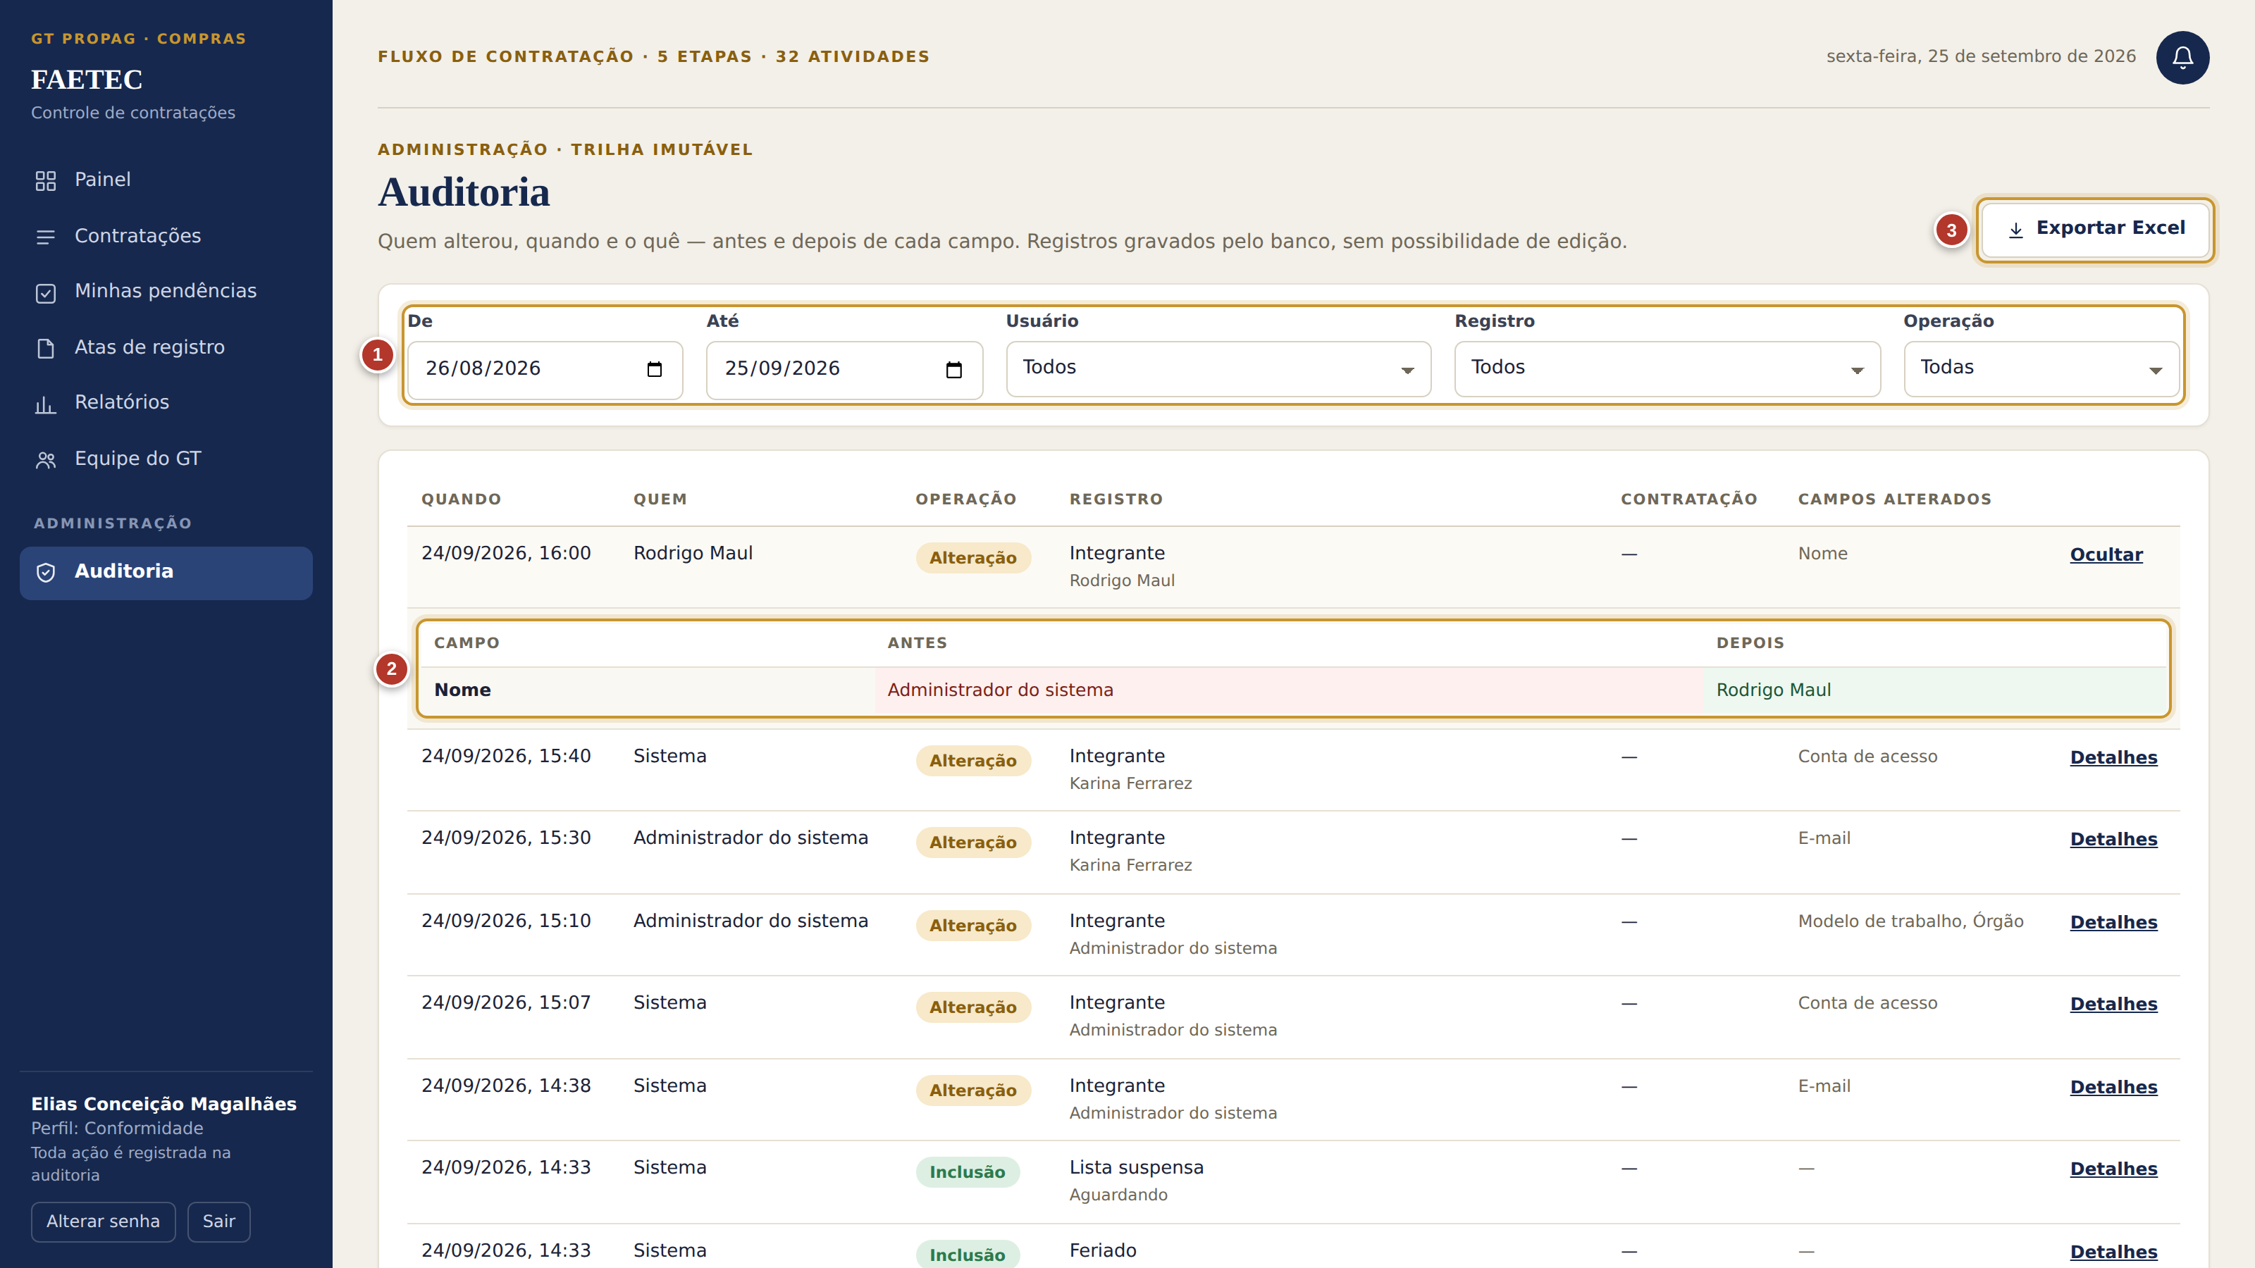
CONFORMIDADE · AUDITORIA
Trilha de auditoria das alterações
CONFORMIDADE
Elias Conceição Magalhães
1
Filtros
Período, usuário, registro e operação.
2
Antes e depois
Valor anterior e novo de cada campo alterado.
3
Exportar Excel
Histórico filtrado exportado em planilha.
Sistema de Controle de Contratações · GT PROPAG · telas com os dados do sistema em 25/09/2026
12
Notes:
Tela de auditoria, disponível para conformidade, coordenação e administrador. Registra quem alterou, quando e o quê, sem possibilidade de edição. No exemplo, a alteração do nome do administrador em 24/09/2026.

Slide 13
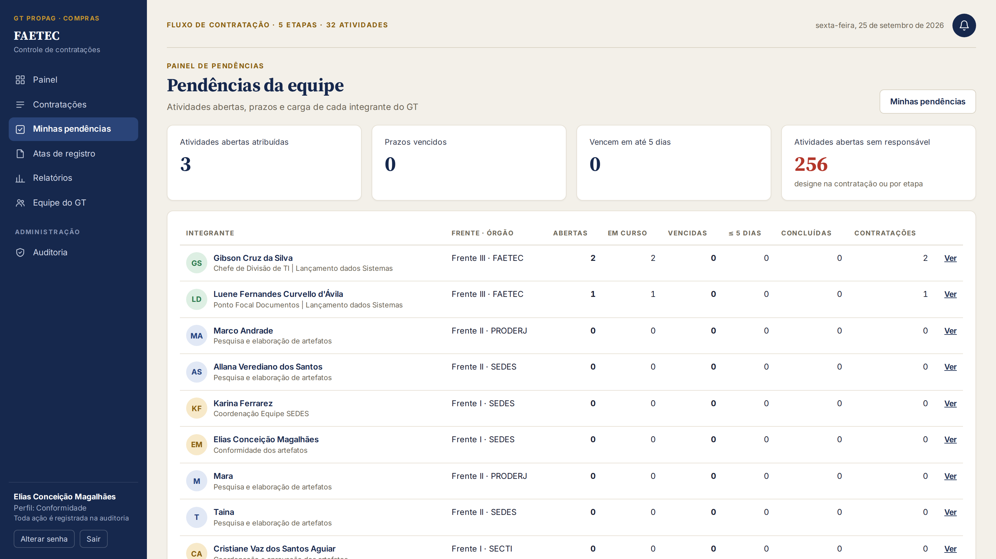
CONFORMIDADE · PENDÊNCIAS
Pendências da equipe
CONFORMIDADE
Elias Conceição Magalhães · também disponível para a coordenação
1
Indicadores da equipe
Atividades abertas atribuídas, prazos vencidos, vencimentos em até 5 dias e atividades sem responsável.
2
Carga por integrante
Atividades abertas, em curso, vencidas, a vencer e concluídas de cada integrante.
Sistema de Controle de Contratações · GT PROPAG · telas com os dados do sistema em 25/09/2026
13
Notes:
Painel de pendências da equipe. Mostra a carga de cada integrante e destaca as atividades abertas sem responsável, que devem ser designadas na contratação ou por etapa.

Slide 14
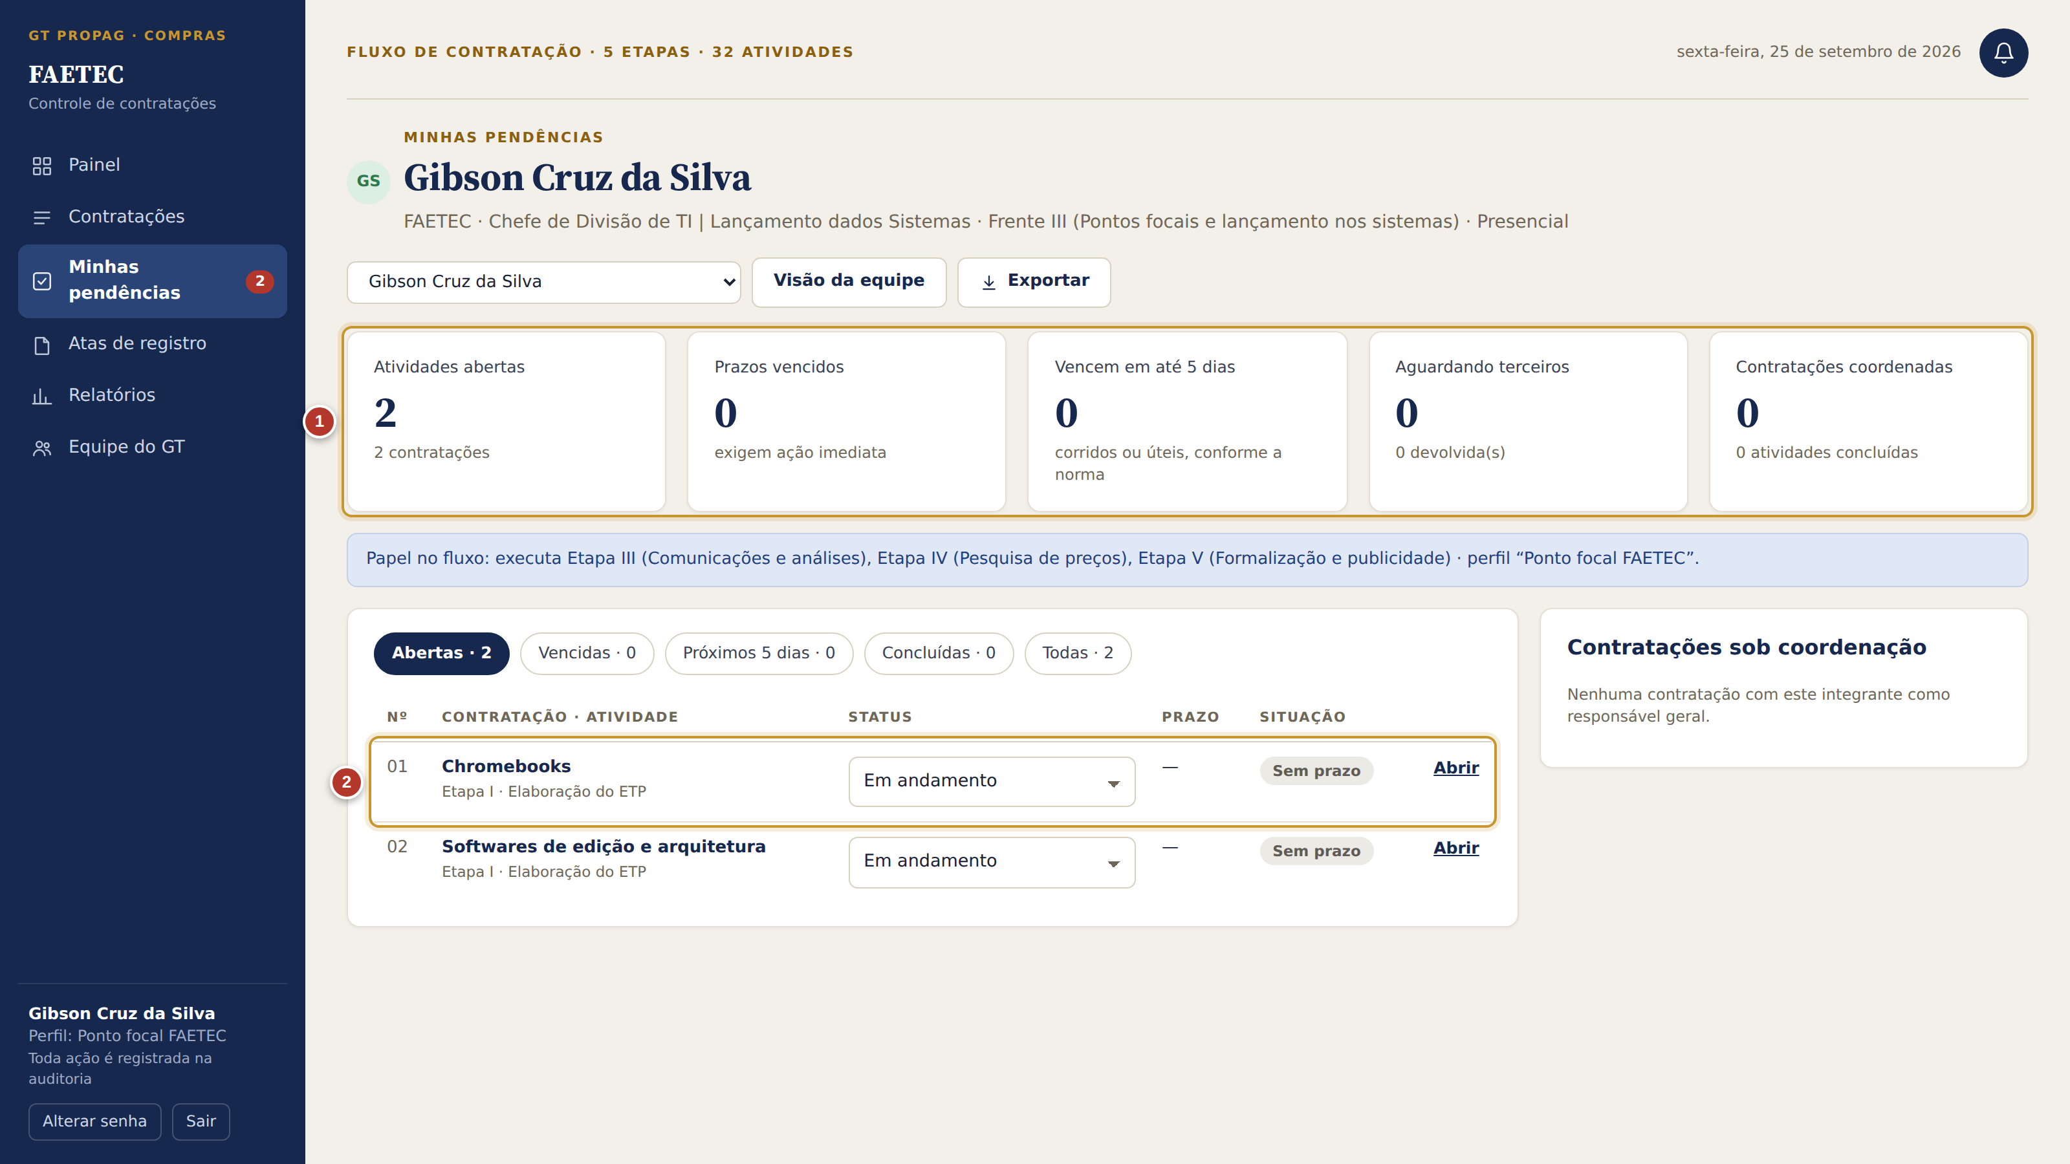
PONTO FOCAL · PENDÊNCIAS
Minhas pendências
PONTO FOCAL FAETEC
Jhonatan Silva Santos · Gibson Cruz da Silva · Luene Fernandes Curvello d’Ávila
1
Indicadores pessoais
Atividades abertas, prazos vencidos, a vencer em 5 dias, aguardando terceiros e contratações coordenadas.
2
Atividades atribuídas
Status editável na própria lista e acesso direto à contratação.
Sistema de Controle de Contratações · GT PROPAG · telas com os dados do sistema em 25/09/2026
14
Notes:
Tela de pendências pessoais, no exemplo do integrante Gibson Cruz da Silva, com as duas atividades hoje atribuídas a ele. Cada integrante vê aqui o que está sob sua responsabilidade.

Slide 15
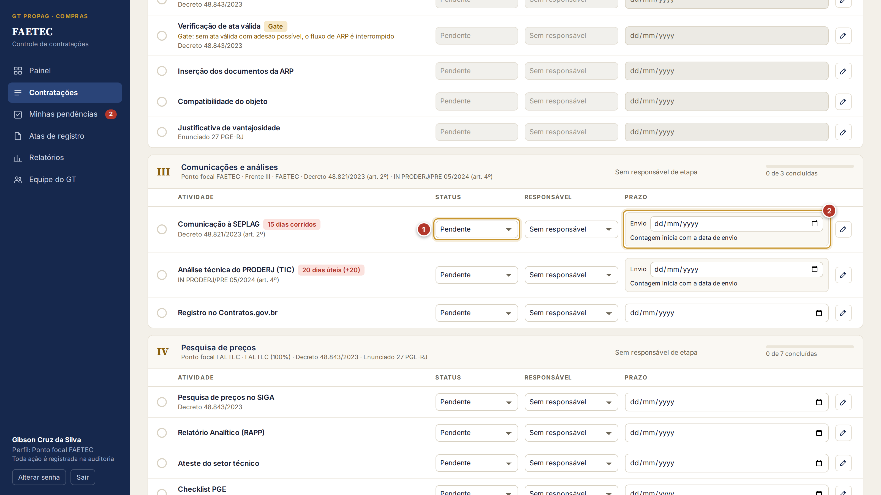
PONTO FOCAL · ETAPAS III A V
Registro de envio e contagem de prazo legal
PONTO FOCAL FAETEC
Jhonatan Silva Santos · Gibson Cruz da Silva · Luene Fernandes Curvello d’Ávila
1
Status da atividade
Atualização do andamento das comunicações e análises.
2
Data de envio
Ao registrar o envio, o sistema calcula o prazo legal: SEPLAG 15 dias corridos, PRODERJ 20 dias úteis (+20), CGE 15 dias corridos.
Sistema de Controle de Contratações · GT PROPAG · telas com os dados do sistema em 25/09/2026
15
Notes:
Etapa III do checklist, executada pelo ponto focal FAETEC. A contagem do prazo legal começa na data de envio registrada, considerando dias corridos ou úteis e os feriados cadastrados.

Slide 16
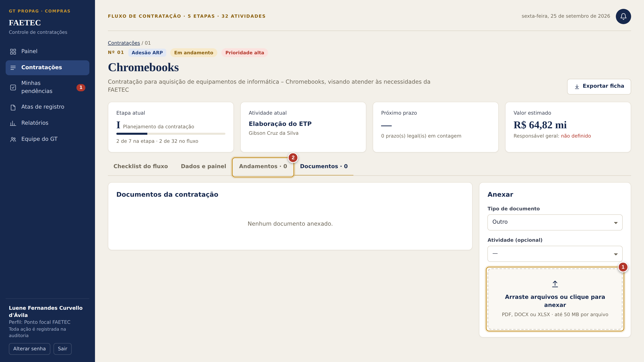
PONTO FOCAL · DOCUMENTOS
Documentos e andamentos da contratação
PONTO FOCAL FAETEC
Luene Fernandes Curvello d’Ávila (ponto focal de documentos) e demais pontos focais
1
Anexar documentos
PDF, DOCX ou XLSX, até 50 MB por arquivo, com tipo e atividade vinculada.
2
Andamentos
Registro cronológico das movimentações da contratação.
Sistema de Controle de Contratações · GT PROPAG · telas com os dados do sistema em 25/09/2026
16
Notes:
Aba de documentos da contratação 01. Os arquivos ficam armazenados de forma privada e vinculados à contratação e, opcionalmente, à atividade.

Slide 17
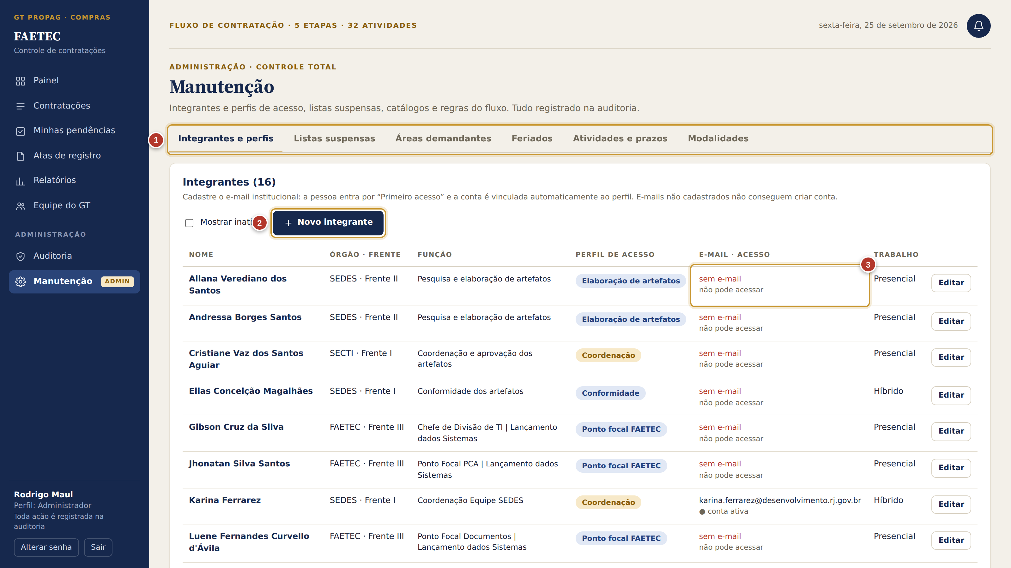
ADMINISTRADOR · MANUTENÇÃO
Integrantes, perfis e regras do fluxo
ADMINISTRADOR
Rodrigo Maul
1
Cadastros
Integrantes e perfis, listas suspensas, áreas demandantes, feriados, atividades e prazos, modalidades.
2
Novo integrante
Cadastro com órgão, frente, função, perfil e e-mail institucional.
3
Situação de acesso
Indica quem já possui conta ativa e quem ainda não tem e-mail cadastrado.
Sistema de Controle de Contratações · GT PROPAG · telas com os dados do sistema em 25/09/2026
17
Notes:
Tela de manutenção, exclusiva do administrador. Permite cadastrar integrantes e perfis e ajustar as regras do fluxo. A coluna de acesso mostra que, em 25/09/2026, apenas o administrador e a coordenadora Karina Ferrarez possuem conta ativa; os demais integrantes ainda precisam ter o e-mail cadastrado.

Slide 18
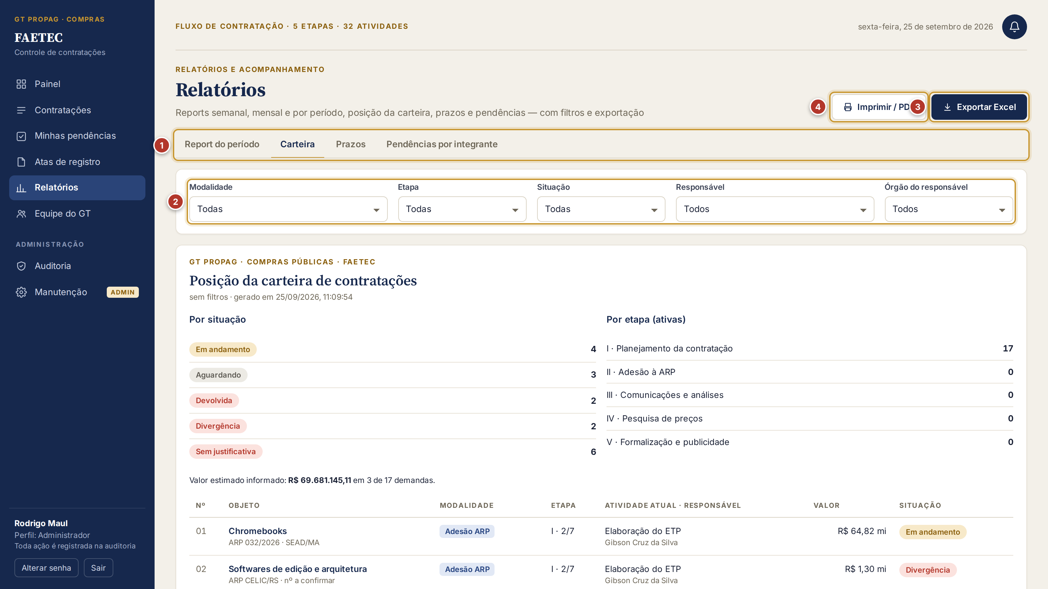
RELATÓRIOS
Reports e posição da carteira
TODOS OS PERFIS
Disponível para todos os perfis
1
Tipos de report
Report do período, carteira, prazos e pendências por integrante.
2
Filtros
Modalidade, etapa, situação, responsável e órgão do responsável.
3
Exportar Excel
Planilha com os dados filtrados.
4
Imprimir / PDF
Versão pronta para envio.
Sistema de Controle de Contratações · GT PROPAG · telas com os dados do sistema em 25/09/2026
18
Notes:
Tela de relatórios, na aba de posição da carteira. Os reports semanal, mensal e por período podem ser filtrados e exportados em Excel ou PDF.

Slide 19
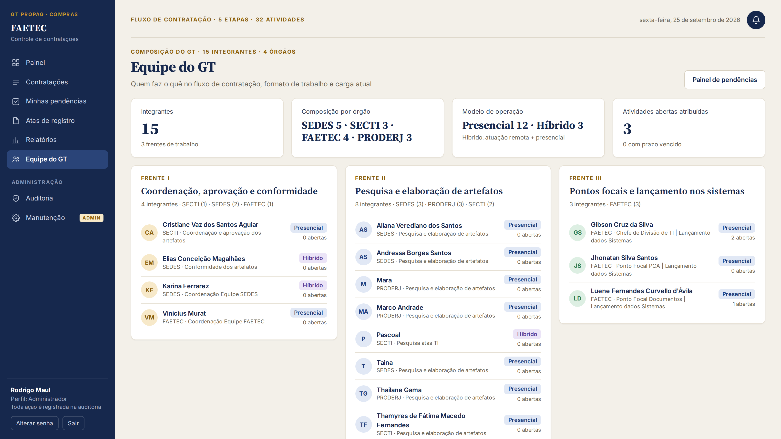
EQUIPE DO GT
Composição da equipe e carga de trabalho
TODOS OS PERFIS
A tela reúne os 15 integrantes nas três frentes, com órgão, função, modelo de trabalho e atividades abertas de cada um.
Frente I
Coordenação, aprovação e conformidade
Frente II
Pesquisa e elaboração de artefatos
Frente III
Pontos focais e lançamento nos sistemas
Sistema de Controle de Contratações · GT PROPAG · telas com os dados do sistema em 25/09/2026
19
Notes:
Tela da equipe do GT, disponível para todos os perfis: composição por frente e órgão, modelo de trabalho e atividades abertas atribuídas a cada integrante.

Slide 20
PRÓXIMOS PASSOS
Para colocar a equipe em operação
01
Cadastro de e-mails
O administrador registra o e-mail institucional dos integrantes que ainda não o possuem.
02
Primeiro acesso
Cada integrante entra em gt-propag-faetec.netlify.app, escolhe “Primeiro acesso” e define a senha.
03
Designação de responsáveis
A coordenação define o responsável geral de cada contratação e os responsáveis por etapa.
04
Rotina de atualização
Cada perfil atualiza as suas atividades; painel, pendências e relatórios passam a refletir a situação em tempo real.
Sistema de Controle de Contratações · GT PROPAG · telas com os dados do sistema em 25/09/2026
20
Notes:
Passos para a operação plena do sistema. Em 25/09/2026, apenas o administrador e a coordenadora Karina Ferrarez possuem conta ativa; o cadastro dos e-mails dos demais integrantes é o primeiro passo.

